Slide 1
分类费率厘定与广义线性模型
李政宵
对外经济贸易大学保险学院

Slide 2
主要内容
风险分类 (Classification Rating)
线性回归模型 (Linear Models)
广义线性模型 (Generalized Linear Models)
模型结构
参数估计
模型比较与诊断

Slide 3
一、风险分类

Slide 4
风险分类的作用
非寿险业务，被保险人人数较多
根据个体风险的特征进行分类，在分类的基础上立定各个风险类别的费率
风险分类原因：
个体风险自身损失经验有限，数据可信度不高
类似风险合并之后，提高经验数据的可靠性

Slide 5
风险分类的原理
将具有相同期望损失成本的保单归为一类，而后去厘定其费率。
风险完全相同的保单几乎是不存在的，即使存在，也不可能或难以将它们区分开来。
只是将风险近似相同的保单划分在同一个类别里。

Slide 6
分类费率（相对费率）
相对费率是根据各个风险类别的费率与基础费率的相对关系所确定的一种费率，其中基础费率是一个特定类别的费率（风险单位数最大，或经验纯保费最小）。
例：基础费率＝200，相对费率如下：
车型 | A | B | C | D
相对费率 | 1 | 1.05 | 1.1 | 1.2
地区 | 甲 | 已 | 丙 | 丁
相对费率 | 1 | 0.9 | 1.2 | 1.4

Slide 7
为何使用分类费率？
（1）可以使费率的表现形式更加简洁。
假设：被保险人根据地区（10个）和车型（10个）被分成100 个类别
如果给每个类别厘定纯保费，则需要制定 100个不同的费率
通过基础费率和相对费率的方式，只需确定一个基础费率和 20 个相对费率即可（2 个费率因子）
简化了费率的表现形式
（2）个体风险的经验数据的可信度达不到 100%

Slide 8
对风险分类的限制（需要注意的问题）
分类结果应具有统计上的稳定性，且便于在现实的市场上进行操作。
譬如：将 5000 份保单划分为 700 个风险类别是没有意义的，因为许多风险类别将是空集或者只包含少数几份保单。

Slide 9
费率因子与风险因子
用于个体风险进行分类的特征：费率因子（分类变量）
汽车保险
被保险人性别、年龄、驾龄、车辆用途和索赔经验信息
连续型变量 或 离散性变量
风险因子（可能不易度量，如交通密度） 与 费率因子（代替为 保险持有人的地址或者汽车用途）

Slide 10
分类变量（factor）
分类变量：个体风险的一些基本风险特征，根据这些特征，可以将个体风险区分成若干个具有不同期望损失的风险类别。
分类变量的不同取值称作水平（level）。
某些连续型变量要进行离散化处理（如年龄）。
分类变量的选择标准：
精算
经营
社会
法律

Slide 11
分类变量的选择：精算
精确性: 费率因子要与保险成本相关
竞争的需要。例：保险人 A=(10,20),保险人 B=(15)，结果？逆选择问题？
公平的需要
同质性: 每组被保险人具有相同的期望损失
可信性: 每组包含足够多的风险单位数
可靠性: 各组被保险人的成本差异并非由于随机波动所致.

Slide 12
分类变量的选择：经营
可以客观定义。例：车型；反应敏捷、稳健
可验证。例：行驶里程数
直观上与成本相关。例：车辆的颜色
不会导致悬殊的费率差异。例：年龄
可接受的管理费用（见下页例）

Slide 13
分类变量的选择：例
假设将驾驶员根据某变量划分成三组，三个组的期望损失分别为 800 元，1000 元和 1200 元，而保险人获取该变量数据的费用是每个被保险人 200 元
这三组的保费支出（期望损失+额外费用）分别为：
第一组：1000元
第二组：1200元
第三组：1400元
如果不使用该变量，他们的保费支出都是1000元。
无人从中受益！

Slide 14
分类变量的选择：社会
要保护个人隐私。例：收入、饮酒习惯
要与保险成本具有因果关系。例：性别、信用高低
被保险人可以控制。例：驾驶员限制、是否安装防盗
承受能力。过多的车主不购买第三者责任保险，就会带来社会问题。根据某个变量厘定的保费使一部分被保险人无法支付

Slide 15
分类变量的选择：法律
在汽车保险中，某些费率因子是被法律所禁止使用的。
例：种族。
宗教信仰
性别（美国某些州）
信用等级厘定费率，但是不能因为信用等级降低而提高续保保费

Slide 16
二、线性回归模型

Slide 17
模型结构和假设
假设我们感兴趣的变量是 , 希望建立它与其他 个解释变量 之间的函数关系 。最一般的函数形式可以表示为：
式中 是随机误差。
在线性回归模型中, 设 是一个线性函数, 可得线性回归模型为：
如果对因变量和解释变量有n次观测, 第i次观测值记为 和 则相应的线性回归模型可以表示为：

Slide 18
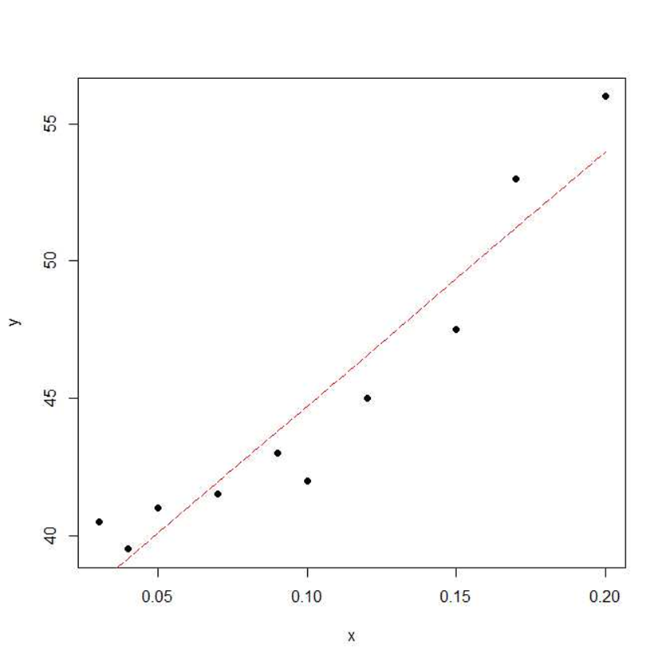
为方便起见, 线性回归模型可以表示为矩阵形式:
式中,

Slide 19
基本假设
(1)误差项的均值为零, 且与解释变量相互独立, 即
(2)误差项独立同分布, 即每个误差项之间相互独立且每个误差项的方差都相等：
(3)解释变量之间线性无关
(4)正态假设, 即假设误差项服从正态分布：
在上述假设下, 可得：

Slide 20
解释变量
分类解释变量
如果解释变量是分类变量, 在建模过程中需要把分类解释变量转化为虚拟变量。
为避免解释变量之间出现完全共线性, 虚拟变量个数等于分类变量的水平数减去 1。

Slide 21
Example：
车型是一个分类解释变量, 有A, B, C, D四个水平, 可以转化为x1, x2, x3三个虚拟变量, 定义如下表所示：
车型 | x1 | x2 | x3
A | 1 | 0 | 0
B | 0 | 1 | 0
C | 0 | 0 | 1
D | 0 | 0 | 0

Slide 22
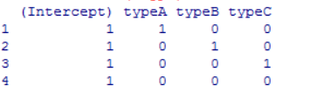
假设车型是模型中唯一的解释变量, 则线性回归模型的拟合值表示为：
根据模型, 可以求得不同车型条件下对因变量的拟合值为：
在模型中, 车型D是基准水平, 也称参照水平。为了预测结果的稳定性, 通常选择观测值较多的水平为基准水平。
在R中的实现：
type = factor(c("A", "B", "C", "0D"))
model.matrix(~type)
车型 = A
车型 = B
车型 = C
车型 = D

Slide 23
交互效应
交互效应是指一个解释变量对因变量的影响与另一个解释变量有关。
譬如, 不同性别的驾驶人, 其年龄对索赔频率的影响是不同的, 即年龄和性别之间存在交互效应。

Slide 24
Example:
表示汽车保险的索赔频率；
表示驾驶人的年龄, 是一个连续变量；
表示性别, 是一个虚拟变量, 值为0 表示男性, 1表示女性；
表示年龄和性别的交互效应 ；
则线性回归模型的拟合值可以表示为：
在模型中, 年龄每增加一单位, 对索赔频率拟合值的影响是一个跟性别有关的值, 即：

Slide 25
参数估计
最小二乘估计
回归参数的最小二乘估计可以通过最小化残差平方和求得：
对S关于 求偏导, 并令其等于零, 即得
得到回归参数最小二乘估计：

Slide 26
极大似然估计
假设误差项服从正态分布, 则因变量 的密度函数为：
线性回归模型的对数似然函数可以表示为：
对数似然函数的最大化等价于残差平方和的最小化, 即在正态分布假设下, 回归参数的极大似然估计等价于最小二乘估计。

Slide 27
对上式关于 求导, 并用回归参数的极大似然估计值 代入上式 , 并令上式等于零, 则可以求得方差参数 的极大似然估计值为：
这个方差估计是有偏的, 在实际中很少用。

Slide 28
方差参数的无偏估计
在线性回归模型中, 对因变量的预测值可以表示为：
线性回归模型的残差可以表示为：
残差平方和表示为：
在正态性假设下, 有:
方差的无偏估计：

Slide 29
1.3.4最小二乘参数估计值的性质
(1)无偏性
在 的所有线性无偏估计中， 最小二乘估计的方差最小。
(2)协方差矩阵
式中, 是 对角线上元素, 是解释变量 与其他解释变量之间的复相关系数。

Slide 30
(3)正态分布假设下的性质
如果进一步假设误差项服从正态分布, 则有：
此外, 在误差项服从正态分布的假设下 最小二乘估计值与其真实值之间的加权距离服从自由度为k + 1 的卡方分布。

Slide 31
最小二乘法的应用 汇总数据的纯保费预测

Slide 32
保单的汇总数据
400份汽车保险单根据两个变量“地区”和“车型”分组的结果如下表所示。
各组的风险单位数(保单年数)
各组的经验赔款
类别 | 地区A | 地区B | 地区C
车型1 | 80 | 52 | 20
车型2 | 136 | 60 | 24
车型3 | 4 | 8 | 16
类别 | 地区A | 地区B | 地区C
车型1 | 8,400 | 7,020 | 3,600
车型2 | 17,340 | 7,200 | 4,590
车型3 | 825 | 1,140 | 2,640

Slide 33
经验纯保费
类别 | 地区A | 地区B | 地区C
车型1 | 105.00 | 135.00 | 180.00
车型2 | 127.50 | 120.00 | 191.25
车型3 | 206.25 | 142.50 | 165.00
模型：
纯保费＝基础保费＋地区的相对费率＋车型的相对费率

Slide 34
加法模型
假设只有2个分类变量，每个分类变量的相对费率分别为α_{i}，β_{j}。C_{ij}为各个类别的经验赔款，n_{ij}为各个类别的风险单位数，y_{ij}为各个类别的经验纯保费，则其纯保费可表示为
估计参数时可以令下式达到最小：

Slide 35
上述参数估计可能存在的问题
如果上述模型的误差项是一正态随机变量，且独立于分类变量（费率因子），则在统计上是最优的。
如果保单数分布不均匀，则：对包含有最多风险单位数的类别的拟合效果最好。
估计结果在统计上是显著的，但对包含有较少风险单位数的那些类别而言，厘定的保费可能是不适当的。

Slide 36
解决办法
给每一类别赋予近似相同的权数。一种极端的情况就是给每一类别赋予完全相同的权数：
一种折中的处理方法是给每一个类别赋予的权数等于其风险单位数的平方根，此时：

Slide 37
参数的估计结果（相对费率）：
如“车型1”与“地区A”所对应类别的纯保费为：
131.8875－6.01－11.03＝114.85

Slide 38
纯保费的拟合值（用实际的风险单位数加权）
类别 | 地区A | 地区B | 地区C
车型1 | 114.85 | 122.50 | 173.08
车型2 | 123.97 | 131.62 | 182.20
车型3 | 129.01 | 136.66 | 187.24
经验纯保费
类别 | 地区A | 地区B | 地区C
车型1 | 105.00 | 135.00 | 180.00
车型2 | 127.50 | 120.00 | 191.25
车型3 | 206.25 | 142.50 | 165.00

Slide 39
该例的 R 程序为（风险单位数加权）：
area <- c('A','B','C','A','B', 'C','A','B','C') # 地区变量的不同水平
type <- rep(1:3, each = 3) # 车型变量的不同水平
area.f <- factor(area, levels = c('A','B','C')) # 转化为 factor，基础类别为 A
type.f <- factor(type, levels = c(2, 3, 1)) # 转化为 factor，基础类别为 2
claim <- c(8400,7020,3600,17340,7200,4590,825,1140, 2640) # 各风险类别的经验赔款
n <- c(80, 52,20,136, 60,24,4,8, 16) # 各风险类别的风险单位数
premium <- claim/n # 各风险类别的经验纯保费
dt <- data.frame(area, type, area.f, type.f, n, claim, premium) # 最终的数据集
dt
X <- model.matrix( ~ area.f + type.f, data = dt) # 构建设计矩阵
X
# ===================================================
# 定义损失函数Q (loss function)
# ===================================================
loss.f <- function(par, X, y, n, index = 1){
# y 经验纯保费
# n 风险单位数
# X 为设计矩阵
# par 为待估计参数，如 mu, alpha_i, beta_j
muij <- X%*%par
Qij <- (n)^(index)*(y - muij)^2 # 损失函数
Q <- sum(Qij) # 损失函数求和
return(Q)
}
starts <- (rep(1, length = ncol(X))) # 初始值
# 运用 optim 函数进行最优化（迭代算法）
m0 <- optim(par = starts, # 参数的初始值
fn = loss.f, # 损失函数（优化的目标函数）
y = dt$premium, # 数据
X = X, # 设计矩阵
n = dt$n,
index = 1,
method = "CG", hessian = T)
# 显示参数估计值
m0
m0$par

Slide 40
该例的 R 程序为（风险单位数加权）：
# ===========================================================
# 或者直接运用 lm 函数，进行线性回归模型的预测和构建
# weight = n
# ===========================================================
m1 <- lm(premium ~ area.f + type.f, data = dt, weights = n)
y.fit <- X%*%m0$par # 纯保费预测值
y <- premium # 经验纯保费
cbind(y.fit, y) # 纯保费拟合值和观测值的比较

Slide 41
纯保费的拟合值：假设各组的风险单位数相等
类别 | 地区A | 地区B | 地区C
车型1 | 133.75 | 119.99 | 166.25
车型2 | 140.00 | 126.25 | 172.50
车型3 | 165.00 | 151.25 | 197.50
经验纯保费
类别 | 地区A | 地区B | 地区C
车型1 | 105.00 | 135.00 | 180.00
车型2 | 127.50 | 120.00 | 191.25
车型3 | 206.25 | 142.50 | 165.00

Slide 42
该例的 R 程序为（等权数，均为1）：
# =========================================================
# weight = 1，表示等权重
# =========================================================
m2 <- lm(premium ~ area.f + type.f, data = dt)
predict(m2)
cbind(y, predict(m2))

Slide 43
纯保费的拟合值（用各组风险单位数的平方根加权）
类别 | 地区A | 地区B | 地区C
车型1 | 119.87 | 122.86 | 170.01
车型2 | 126.92 | 129.91 | 177.06
车型3 | 143.47 | 146.46 | 193.62
经验纯保费
类别 | 地区A | 地区B | 地区C
车型1 | 105.00 | 135.00 | 180.00
车型2 | 127.50 | 120.00 | 191.25
车型3 | 206.25 | 142.50 | 165.00

Slide 44
该例的 R 程序为（用各组风险单位数的平方根加权）：
# =========================================================
# weight = n^0.5
# =========================================================
m3 <- lm(premium ~ area.f + type.f, data = dt, weights = n^0.5)
cbind(y, predict(m3))

Slide 45
线性回归的基本假设
因变量的观测值相互独立，且服从正态分布，即
线性回归模型中，如果使用最小二乘法估计模型参数，无需作正态分布假设。进行统计推断或应用极大似然法估计模型参数时，需要作正态性假设。
所有的观测值都具有相同的方差， 。
因变量的期望值可以直接表示为参数的线性组合 。其中
，表示参数向量； ，表示第i次观测的解释变量向量。

Slide 46
上述假设可以简记为：

Slide 47
最小二乘法（线性回归）的缺陷
要求因变量服从正态分布且具有相同方差不现实。试图通过数据变换来满足这一假设，如取对数 ln (Y)。但是通常难以解释。
在保险实务中，因变量的取值往往是非负的。因变量服从正态分布的假设显然不能满足这一要求。
如果因变量是严格非负的，那么当因变量的均值趋于零时，其方差也应该趋于零。换言之，因变量的方差是其均值的函数。而在线性回归模型中，假设因变量的方差是固定的常数。
假设解释变量通过加法关系对因变量产生影响，但在某些情况下，解释变量之间可能通过一种乘法关系对因变量产生影响。

Slide 48
最小二乘法：乘法模型（如何用 R 代码实现）
应用本例的数据，用下述乘法模型估计各组的纯保费：
提示：目标函数为
求偏导并令其等于零可得迭代公式

Slide 49
# =================================================================
# 2. 最小二乘法(乘法模型)
# =================================================================
X <- model.matrix(~ area.f + type.f, data = dt)
loss.f <- function(par, X, y, n, index = 1){
# y 经验纯保费
# n 风险单位数
# X 为设计矩阵
muij <- exp(X%*%par)
Qij <- (n)^(index)*(y - muij)^2
Q <- sum(Qij)
return(Q)
}
starts <- (rep(1, length = ncol(X)))
par <- starts
m0 <- optim(par = starts,
fn = loss.f,
y = dt$premium,
X = X,
n = dt$n,
index = 1,
method = "CG", hessian = T)
m0

Slide 50
三、广义线性模型

Slide 51
线性回归的局限性
因变量的正态假设不能满足实际应用要求。
实际应用中，因变量可能是二分类变量、多分类变量、计数型变量、大于零的右偏性变量等。
因变量的方差常常随均值变化而变化，不是常数方差。
如指数分布，方差是均值的平方。
某些情况下自变量之间可能通过乘法关系对因变量产生影响。

Slide 52
广义线性模型的三个基本构成部分
随机成分：观测值 y_{i} 是相互独立的随机变量，且服从指数分布族。
指数分布族的方差可随其均值的变化而变化。
系统成分：广义线性模型的线性预测值仍然为 。
连接函数：因变量的拟合值经过连接函数g变换之后等于线性预测，即 。
g单调可导， ，h表示连接函数 g 的逆函数。

Slide 53
广义线性模型的一般形式
上述假设可以简记为：
与线性回归的主要区别：
把分布假设从正态分布推广到指数分布族，并引入连接函数。

Slide 54
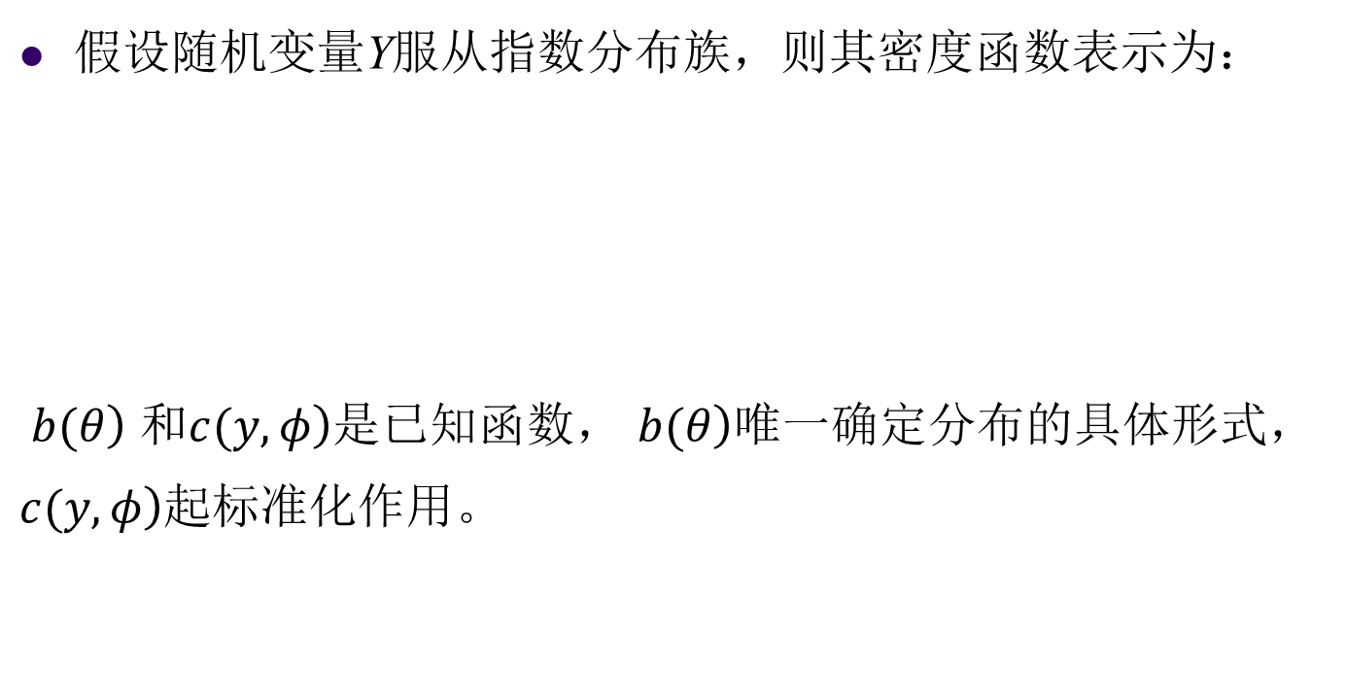
指数分布族
假设随机变量Y服从指数分布族，则其密度函数表示为：
$\left.b(θ\right)$ 和$\left.c(y,φ\right)$是已知函数， $\left.b(θ\right)$唯一确定分布的具体形式， $\left.c(y,φ\right)$起标准化作用。

Slide 55
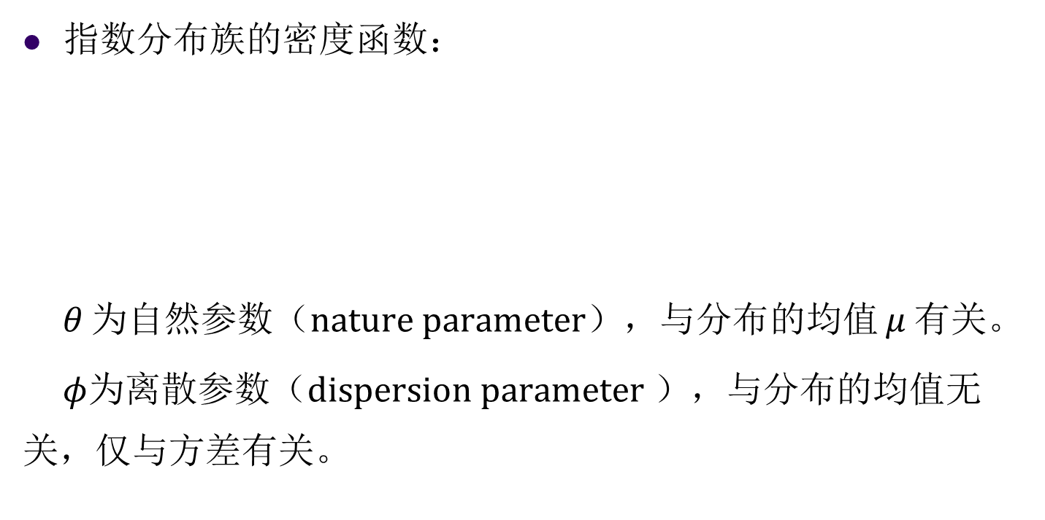
指数分布族的密度函数：
$θ$为自然参数（nature parameter），与分布的均值$μ$有关。
$φ$为离散参数（dispersion parameter ），与分布的均值无关，仅与方差有关。

Slide 56
指数分布族中的常用分布：
正态分布
泊松分布
二项分布
伽马分布
逆高斯分布
Tweedie分布

Slide 57
例：证明泊松分布属于指数分布族。
证明：
泊松分布可以表示为指数分布族的形式，其中

Slide 58
例：证明正态分布属于指数分布族。
证明：
正态分布可以表示为指数分布族的形式，其中

Slide 59
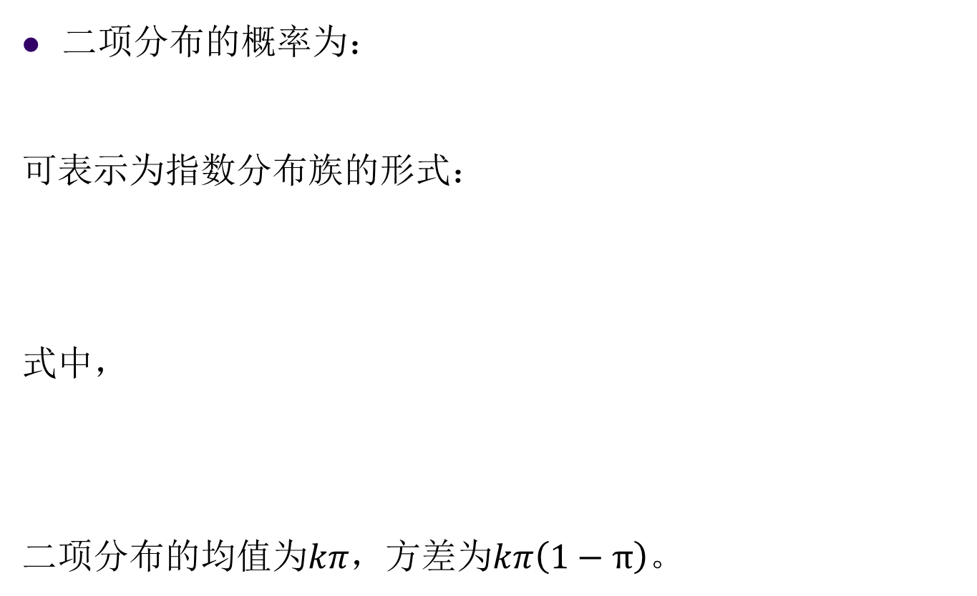
二项分布的概率为：
可表示为指数分布族的形式：
式中，
二项分布的均值为$kπ$，方差为$kπ\left(1−π\right)。$

Slide 60
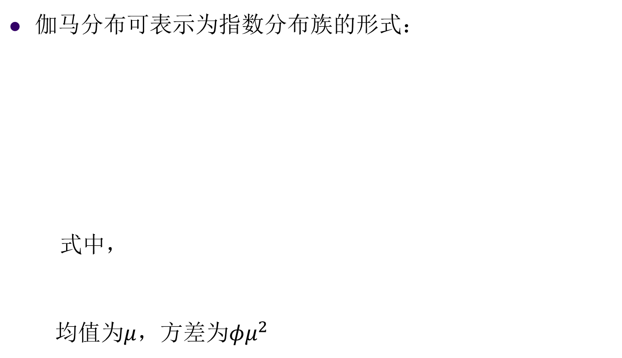
伽马分布可表示为指数分布族的形式：
式中$，$
均值为$μ$，方差为$φμ^{2}$

Slide 61
逆高斯分布可表示为指数分布族的形式：

Slide 62
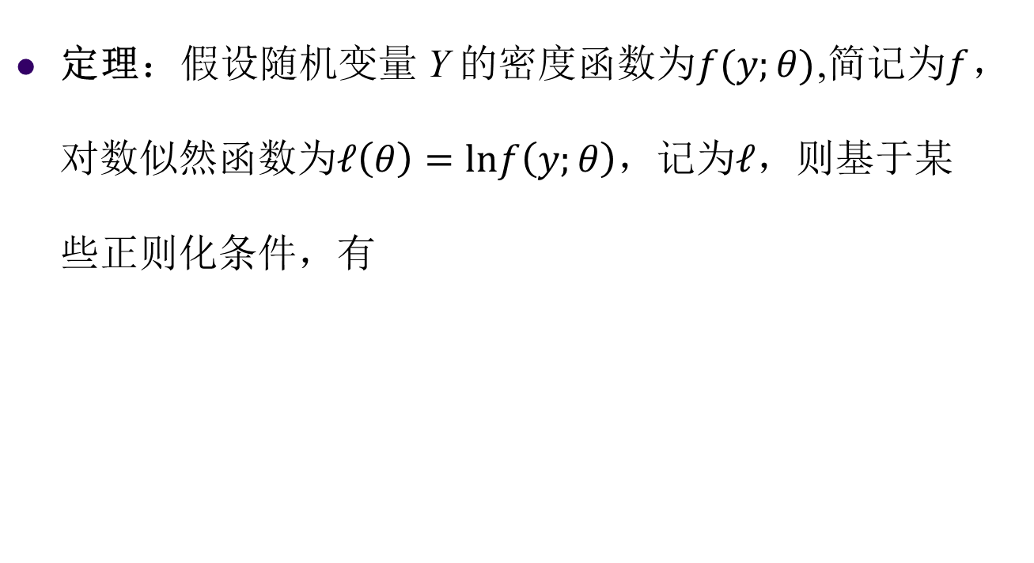
定理：假设随机变量 Y 的密度函数为$f(y;θ)$,简记为$f$，对数似然函数为$ℓ\left(θ\right)=lnf\left(y;θ\right)$，记为$ℓ$，则基于某些正则化条件，有

Slide 63
证明：

Slide 64
证明：

Slide 65
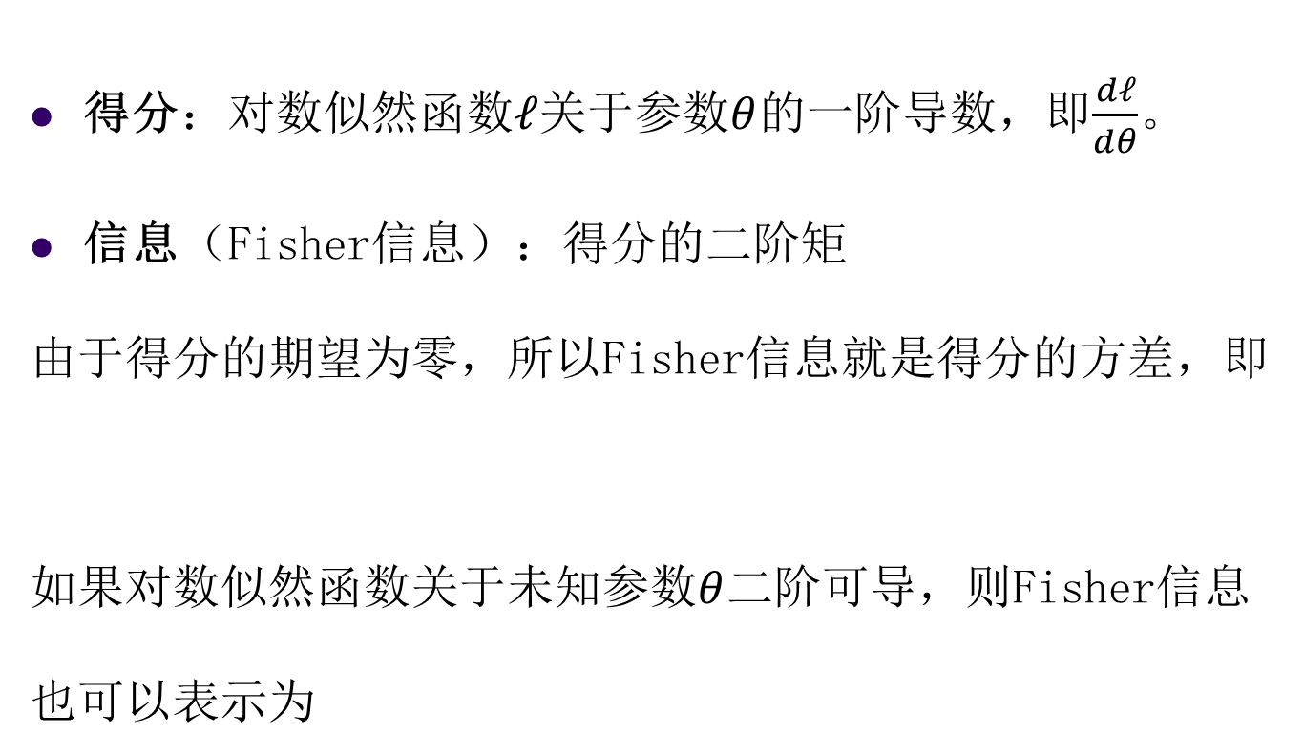
信息
得分：对数似然函数$ℓ$关于参数$θ$的一阶导数，即$\frac{dℓ}{dθ}$。
信息（Fisher信息）：得分的二阶矩
由于得分的期望为零，所以Fisher信息就是得分的方差，即
如果对数似然函数关于未知参数$θ$二阶可导，则Fisher信息也可以表示为

Slide 66

如果随机变量$y$的密度函数中包含$k$个参数，记为$θ=（θ_{1}，θ_{2}，…，θ_{k}）$,则Fisher信息表现为$k×k$的矩阵，其中元素为：

Slide 67

定理：如果$y$服从指数分布族，则其均值和方差分别为：
证明：

Slide 68
称作方差函数。指数分布族的方差与均值有关。

Slide 69
例：证明泊松分布的方差函数为
证明：

Slide 70
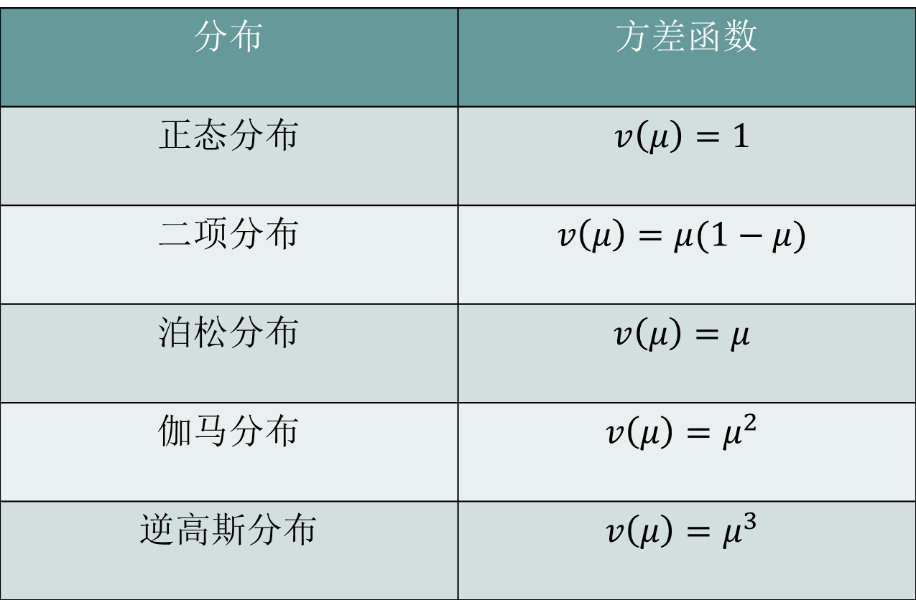
指数分布族的方差函数
分布 | 方差函数
正态分布 | $$v\left(μ\right)=1$$
二项分布 | $$v\left(μ\right)=μ(1−μ)$$
泊松分布 | $$v\left(μ\right)=μ$$
伽马分布 | $$v\left(μ\right)=μ^{2}$$
逆高斯分布 | $$v\left(μ\right)=μ^{3}$$

Slide 71
定理：指数分布族的矩母函数可以表示为：

Slide 73
例：应用累积矩母函数计算指数分布族的均值和方差。

Slide 74

例：假设$y_{1},y_{2},…y_{n}$独立同分布，且服从指数分布族,则其均值参数的极大似然估计等于样本均值，即

Slide 75
证明：

Slide 76
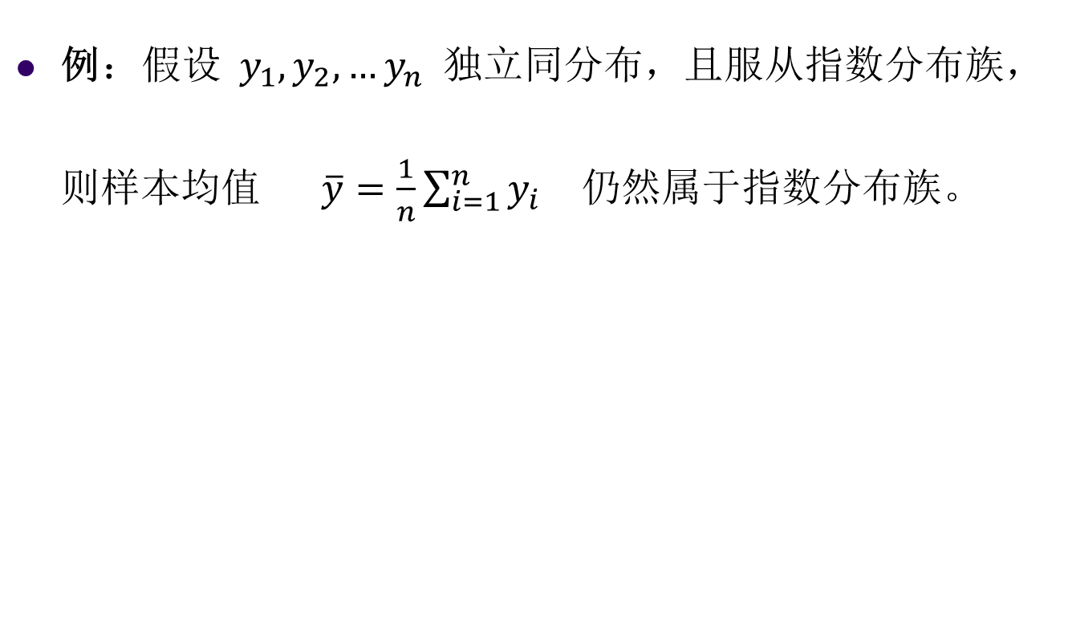
例：假设$y_{1},y_{2},…y_{n}$独立同分布，且服从指数分布族，则样本均值 $\overline{y}=\frac{1}{n}\sum_{i=1}^{n}{y_{i}}$ 仍然属于指数分布族。

Slide 77

证明：
与指数分布族的矩母函数形式相同， 只是将参数$φ$调整为$φ/n$。

Slide 78
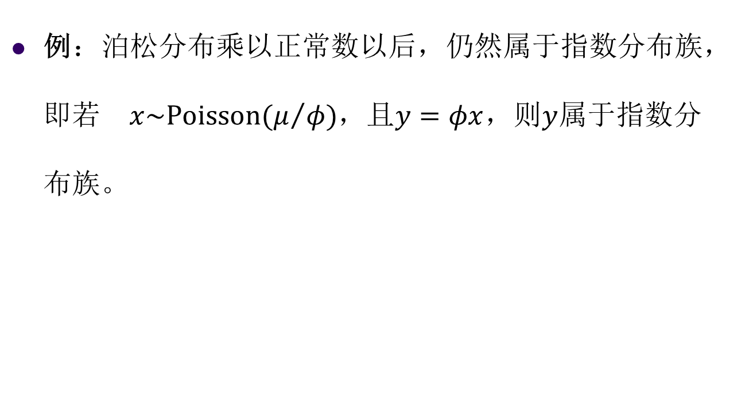
例：泊松分布乘以正常数以后，仍然属于指数分布族，即若 $x\sim Poisson(μ/φ)$，且$y=φx$，则$y$属于指数分布族。

Slide 79
证明：
与指数分布族的矩母函数形式相同（令${b\left(θ\right)=e}^{θ}$）。

Slide 80
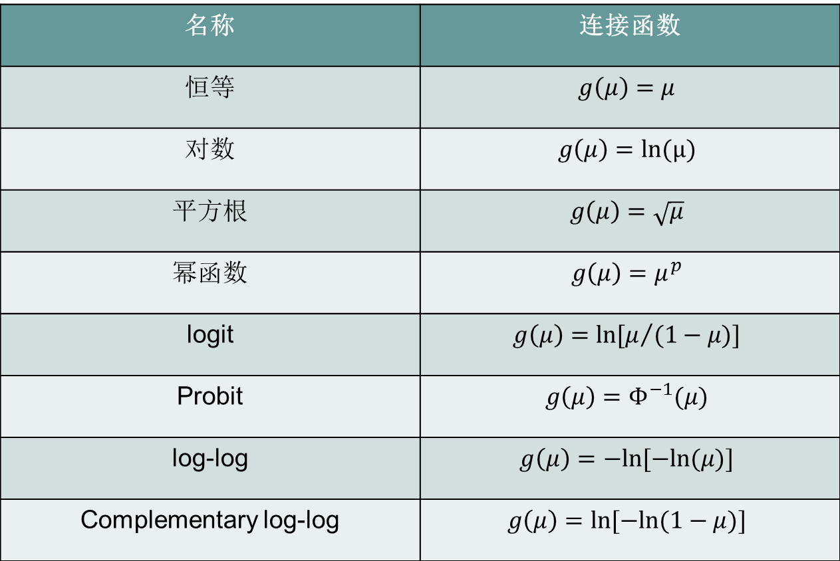
连接函数
名称 | 连接函数
恒等 | $$g\left(μ\right)=μ$$
对数 | $$g\left(μ\right)=ln(μ)$$
平方根 | $$g\left(μ\right)=\sqrt{μ}$$
幂函数 | $$g\left(μ\right)=μ^{p}$$
logit | $$g\left(μ\right)=ln⁡[μ/{(1−μ)}]$$
Probit | $$g\left(μ\right)=Φ^{−1}(μ)$$
log-log | $$g\left(μ\right)=−ln⁡[−ln⁡(μ)]$$
Complementary log-log | $$g\left(μ\right)=ln⁡[−ln⁡(1−μ)]$$

Slide 81
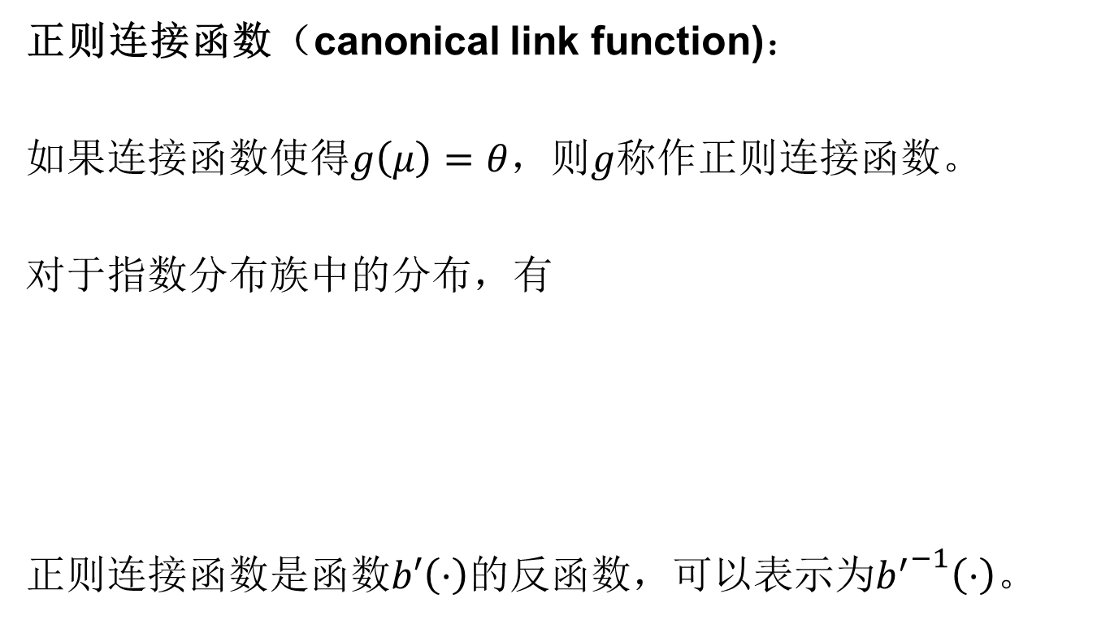
正则连接函数（canonical link function)：
如果连接函数使得$g\left(μ\right)=θ$，则$g$称作正则连接函数。
对于指数分布族中的分布，有
正则连接函数是函数$b′\left(·\right)$的反函数，可以表示为${b^{′}}^{−1}\left(·\right)$。

Slide 82
例：泊松和伽马分布假设下GLM的正则连接函数。
解：

Slide 83
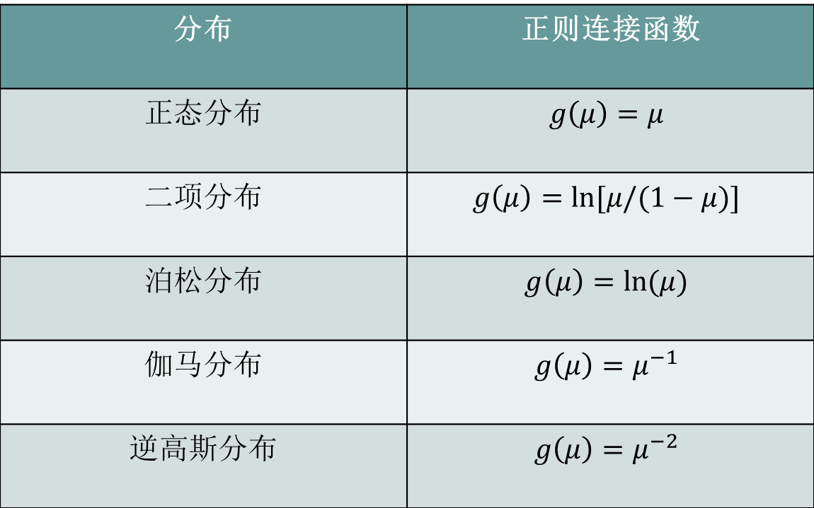
常见分布假设下的正则连接函数
分布 | 正则连接函数
正态分布 | $$g\left(μ\right)=μ$$
二项分布 | $$g\left(μ\right)=ln⁡[μ/(1−μ)]$$
泊松分布 | $$g\left(μ\right)=ln⁡(μ)$$
伽马分布 | $$g\left(μ\right)=μ^{−1}$$
逆高斯分布 | $$g\left(μ\right)=μ^{−2}$$

Slide 84
GLM 的参数估计
极大似然估计
Newton迭代法（了解）
迭代加权最小二乘法（了解）
Newton迭代法与迭代加权最小二乘法的比较（了解）
离散参数的估计
参数估计的标准差

Slide 85
极大似然估计
GLM的回归参数和离散参数，都可以用极大似然法估计。
在广义线性模型中， 服从指数分布族，其概率密度函数为：
对数似然函数可以表示为：

Slide 86
假设有 个观测值，且 相互独立，联合对数似然函数为：
求各个参数的一阶偏导，并令其等于0得到参数的估计值。

Slide 87
【定理】对于GLM，回归参数
的极大似然估计是下列方程组的解：
其中：

Slide 88
证明：回归参数的极大似然估计是下述方程的解：
下面证明

Slide 89
应用链式法则，有：

Slide 90
特别的，当连接函数是正则连接时，即 则有：
将其带入之前的结果，化简得到：
即:
正则连接函数下，可以简化回归参数的估计方程，且使得观测值的加权和等于拟合值的加权和。
不过在实际应用中，简化估计方程并不能作为选择连接函数的主要依据。

Slide 91
Newton迭代法
估计方程可以简记为：
应用泰勒公式展开，上式可以近似表示为：
变形得到：
由此得到迭代公式：

Slide 92
一阶导数向量 称作得分向量，记作
二阶导数矩阵 称作海森矩阵（Hessian matrix），第 j 行 h 列元素：

Slide 93
Newton迭代的一般步骤：
1、设置初始估计值
2、根据初始值计算出 和
3、根据迭代公式：
得到新估计值
4、计算两个估计值的差 ，并判断其是否小于预设的阈
值（如 ）
5、如果大于阈值，则将得到的 作为新的初始值带入迭代公式，
重复3、4、5步骤，直到两个估计值的差小于阈值则范围最后的
估计结果。

Slide 94
迭代加权最小二乘法
【定理】广义线性模型的信息矩阵可以表示为：
第 j 行h 列元素为：
其中
称为权数矩阵

Slide 95
证明：
GLM信息矩阵的元素为

Slide 96



Slide 97
【定理】估计GLM参数的迭代最小二乘法可以表示为：
其中
称为工作变量（working response），是一个 维向量，第 个元素为：

Slide 98
证明：
极大似然估计是下述方程组的解
用Newton-Raphson方法迭代求解

Slide 99
二阶导数矩阵的元素用其望值 代替，
Newton-Raphson迭代公式可以变形为：

Slide 101
【推论】如果使用对数连接函数，则迭代公式可以表示为：
其中: k 是一个 n 维向量，第 i 个元素为：

Slide 102
证明：在对数连接函数下，有：
权数矩阵对角线上元素和得分向量的元素为：

Slide 103
得分向量的向量表达为：
带入迭代公式得到：

Slide 104
迭代法与迭代加权最小二乘法的比较
在使用正则连接函数的情况下，期望Hessian矩阵与Hessian矩阵相等，所以Newton迭代法与迭代加权最小二乘法的参数估计值也完全相等。
证明：Hessian矩阵和期望Hessian矩阵表达式如下：
二者的差异部分 可以表示为：

Slide 105
在正则连接函数的情况下， ，故方差函数可以表示为：
将其带入到 中得到：
在正则连接函数下，期望Hessian矩阵与Hessian矩阵相等，Newton迭代法完全等价于迭代加权最小二乘法。

Slide 106
例：假设因变量服从泊松分布，观察值如下：
y_{i} | 1 | 3 | 3 | 5 | 6 | 7 | 9 | 10
x_{i} | -1 | -1 | 0 | 0 | 0 | 0 | 1 | 1
假设建立如下GLM，估计模型参数：

Slide 107
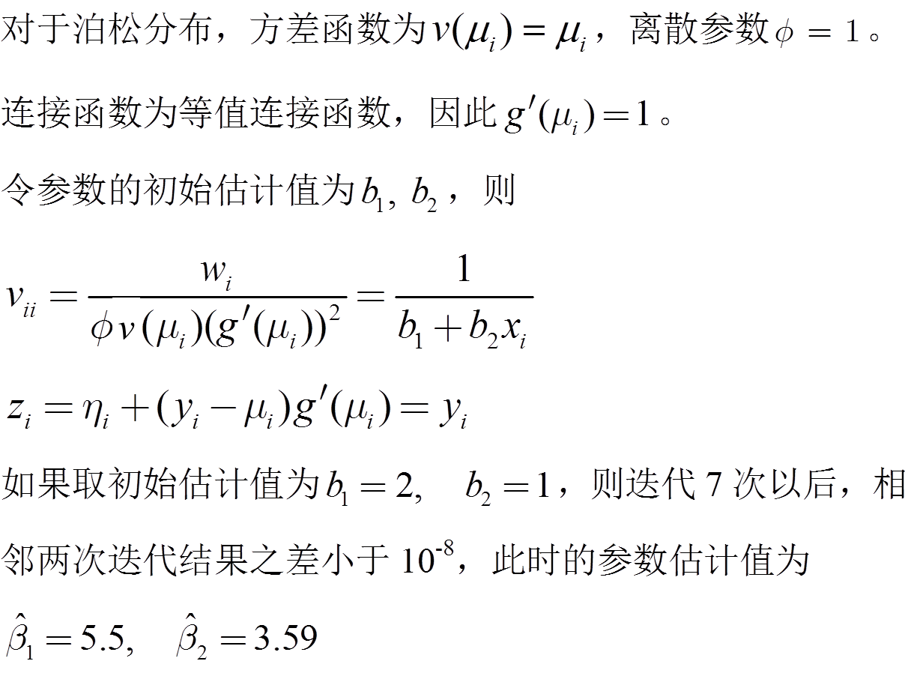

Slide 108
#迭代加权最小二乘法
d2 = data.frame(y = c(1,3,3,5,6,7,9,10), x = c(-1,-1,0,0,0,0,1,1))
b = c(2, 1)
x = model.matrix( ~ x, data = d2)
m = 0
repeat{
m = m + 1
b1 = b
v = diag(c(1/(x%*%b)))
z = d2$y
b = solve((t(x)%*%v%*%x))%*%t(x)%*%v%*%z
if(max(abs(b1 - b)) < 1e-8) break
}
b #迭代加权最小二乘法的参数估计值
m #迭代次数
#glm
glm(y ~ x,data = d2, family = poisson(link = 'identity'))$coef

Slide 109
离散参数的估计
离散参数的取值不会影响回归参数的极大似然估计值。
从理论上讲，可以应用极大似然法估计离散参数。
即求解方程：
在应用极大似然法估计离散参数时没有统一形式的估计方程。
不同分布假设下的估计方程是不同的。
在实际应用中，估计离散参数较为常用的方法是矩估计法。
因变量服从指数分布族，其方差为：
即
因此离散参数的矩估计为：

Slide 110
矩估计是离散参数的近似无偏估计：
Pearson卡方统计量定义为：
尺度化Pearson卡方统计量：
那么 的矩估计可化为：
由于尺度化Pearson卡方统计量近似服从自由度为 的卡方分布
故
所以

Slide 111
估计离散参数时最好使用未经汇总的数据。
数据汇总后，会减少观测值个数 n，从而影响离散估计值的稳定性。
数据汇总不会对回归参数的估计值产生影响。

Slide 112
参数估计值的标准误 (standard error)
在Newton迭代中，迭代公式中使用了Hessian矩阵，所以参数估计值的协方差矩阵可以表示为：
参数估计值的方差：协方差矩阵对角线元素
参数估计值的标准误：
在迭代加权最小二乘法中，用期望Hessian矩阵代替Hessian矩阵，所以参数估计值的协方差矩阵可以基于信息矩阵进行计算。即等于信息矩阵的逆矩阵：

Slide 113
偏差
两种偏差概念(Deviance)：
尺度化偏差：D* (scaled deviance)
残差偏差： D (deviance)
两者的关系：

Slide 114
尺度化偏差
GLM的尺度化偏差：
表示饱和模型的对数似然函数， 是当前模型的对数似然函数。

Slide 115
尺度化偏差可以变形为：
第一项近似服从自由度为 n 的卡方分布；
第二项近似服从自由度为 k + 1的卡方分布；
如果当前模型拟合的很好，第三项应该接近0。
所以，如果当前模型拟合很好，尺度化偏差就应该近似服从自由度为n – k – 1的卡方分布。

Slide 116
各种分布假设下的尺度化偏差
对于指数分布族，有 ， 是正则连接函数，指数分布族的对数似然函数也可以写成均值的函数，所以：

Slide 117
譬如对于正态分布， ， ，
所以：

Slide 118
对于泊松分布， 且 ， 所以就有：

Slide 119
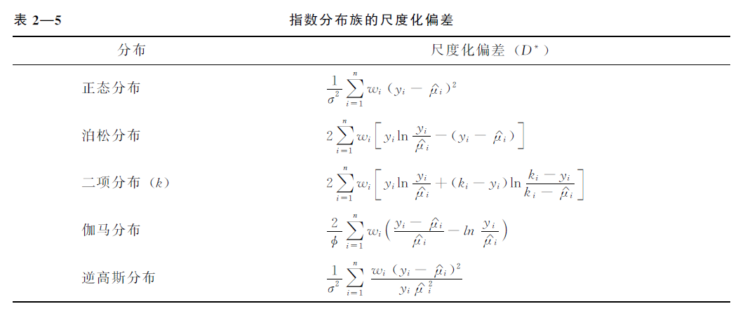

Slide 120
残差偏差
由于 ，残差偏差中不再包含离散参数，所以可以直接基于模型的观测值和拟合值进行计算，但残差偏差不再近似服从卡方分布。
空模型：
可见，空模型的拟合值就是观测值的加权平均值

Slide 121
基于残差偏差估计离散参数
广义线性模型的离散参数也可以通过残差偏差进行估计：
因为尺度化偏差近似服从n – k – 1的卡方分布，所以：

Slide 122
嵌套模型的比较
嵌套模型概念：
（1）离散参数已知：
如泊松分布和二项分布，离散参数为1，则两个嵌套模型的尺度化偏差之差近似服从卡方分布。即

Slide 123
（2）离散参数未知

Slide 124
因此可以定义 F 统计量：

Slide 125
非嵌套模型的比较
AIC：
样本量调整的AIC：
AICC 和 AIChq：
BIC：

Slide 126
应用AIC的经验规则：
（1）AIC之差小于2.5时，表明两个模型没有明显差异。
（2）AIC之差大于10时，AIC较小的模型明显较优
（3）样本量大于256且AIC之差大于2.5小于6，则AIC较小的模型较优。
（4）样本量大于64且AIC之差大于6小于9，则AIC较小的模型较优

Slide 127
应用BIC的经验规则：
（1）BIC之差在0~2之间，表明两个模型存在微弱差异。
（2）BIC之差在2~6之间，表明两个模型存在一定差异。
（3）BIC之差在6~10之间，表明两个模型存在显著差异
（4）BIC之差大于10，表明两个模型存在非常显著的差异。

Slide 128
残差
原始残差 ：
Pearson残差：
Pearson残差使得不同方差的观测值具有可比性。
Pearson残差的绝对值越大，模型对观测值的拟合越差
Pearson残差的散点图可以揭示数据中存在的异常值。

Slide 129
标准化Pearson残差
是第i个观测值的杠杆值，是帽子矩阵对角线上的第i个元素：

Slide 130
Deviance残差
Deviance残差近似服从正态分布

Slide 131
标准化Deviance残差
标准化Deviance残差的均值为0，方差为1.

Slide 132
调整的Deviance残差
对Deviance残差进行调整，可以使其更加近似服从正态分布：
上式右边第二项是对Deviance残差的调整项。譬如，泊松分布的调整项为 ，伽马分布的调整项为 ，逆高斯分布的调整项为

Slide 133
分位残差
如果因变量 是连续变量，则分位残差定义为：
如果因变量 是离散变量，则分位残差是随机的，定义为：
其中：

Slide 134
分位残差和随机化分位残差近似服从标准正态分布
随机化分位残差不是唯一的。基于随机化分位残差绘制散点图时，最好生成多幅散点图来观测它们与正态分布的贴合程度。

Slide 135
Cook距离
在广义线性模型中也可以用Cook距离来识别强影响点。
定义为：
k+1是回归参数的个数， 是杠杆值， 是标准化Pearson残差。

Slide 136
例：平安保险2006机动车辆保险的费率因子和相对费率（非营业个人）
费率因子 | 车辆损失险系数 | 商业第三者责任险系数 | 说明
投保方式 | 1.00 | 1.00 | 代理
 | 0.90 | 0.90 | 直接业务
 | 0.90 | 0.90 | 电话销售、网络销售
承保数量 | 1.00 | 1.00 | 承保车辆数≤5台
 | 0.96 | 0.96 | 5台＜承保车辆数≤20台
 | 0.92 | 0.92 | 20台＜承保车辆数≤50台
 | 0.90 | 0.90 | 承保车辆数＞50台

Slide 137
指定驾驶人 | 0.92 | 0.92 | 指定一名驾驶员
 | 0.95 | 0.95 | 指定两名驾驶员
 | 1.00 | 1.00 | 未指定驾驶人
驾驶人年龄 | 1.05 | 1.05 | 年龄<25岁
 | 1.00 | 1.00 | 25岁≤年龄<30岁
 | 0.95 | 0.95 | 30岁≤年龄<40岁
 | 1.00 | 1.00 | 40岁≤年龄<60岁
 | 1.10 | 1.10 | 年龄≥60岁
驾驶人性别 | 1.00 | 1.00 | 男
 | 0.96 | 0.96 | 女

Slide 138
驾驶人驾龄 | 1.05 | 1.05 | 驾龄≤1年
 | 1.02 | 1.02 | 1年<驾龄≤3年
 | 1.00 | 1.00 | 驾龄>3年
投保年度 | 1.00 | 1.00 | 首年投保
 | 0.85 | 0.85 | 续保
车型 | 0.85 | —— | 车型1，参见注（1）
 | 0.90 | —— | 车型2，参见注（2）
 | 0.95 | —— | 车型3，参见注（3）
 | 1.00 | —— | 车型4，参见注（4）
 | 1.10 | —— | 车型5，参见注（5）
 | 1.30 | —— | 车型6，参见注（6）

Slide 139
绝对免赔率 | 1 | —— | 参见注（7）
 | 1.08 | —— | 参见注（8）
 | —— | 1.15 | 参见注（9）
 | —— | 1.00 | 参见注（10）
 | —— | 1.10 | 参见注（11）
 | —— | 1.20 | 参见注（12）
多险别投保优惠 | 0.92 |  | 参见注（13）
注（13）：同时投保车辆损失险及商业第三者责任险的，车辆损失险及商业第三者责任险保费优惠8％。

Slide 140
机动车辆保险的基准费率表（非营业个人）
 | 车 辆 损 失 险
 | 车龄<1年 |  | 1年≦车龄<3年 |  | 3年≦车龄<5年 |  | 5年≦车龄<8年 |  | 车龄≧8年
 | 固定保费 | 费率(%) | 固定保费 | 费率(%) | 固定保费 | 费率(%) | 固定保费 | 费率(%) | 固定保费 | 费率(%)
6座以下客车 | 539 | 1.28 | 513 | 1.22 | 508 | 1.21 | 513 | 1.22 | 523 | 1.24
6-10座客车 | 646 | 1.28 | 616 | 1.22 | 609 | 1.21 | 616 | 1.22 | 628 | 1.24
10座以上客车 | 646 | 1.28 | 616 | 1.22 | 609 | 1.21 | 616 | 1.22 | 628 | 1.24
2吨以下货车 | 250 | 0.96 | 238 | 0.92 | 236 | 0.91 | 238 | 0.92 | 243 | 0.93
低速载货汽车 | 213 | 0.82 | 203 | 0.78 | 201 | 0.77 | 203 | 0.78 | 207 | 0.79

Slide 141
机动车辆保险的基准费率表（非营业个人）
 | 商业第三者责任险
 | 5万 | 10万 | 15万 | 20万 | 30万 | 50万 | 100万
6座以下客车 | 671 | 940 | 1060 | 1141 | 1275 | 1443 | 1644
6-10座客车 | 573 | 803 | 906 | 975 | 1090 | 1233 | 1405
10座以上客车 | 573 | 803 | 906 | 975 | 1090 | 1233 | 1405
2吨以下货车 | 791 | 1108 | 1250 | 1345 | 1503 | 1701 | 1939
低速载货汽车 | 673 | 942 | 1063 | 1143 | 1278 | 1446 | 1648

Slide 142
三、在分类费率厘定中的应用

Slide 143
权重 、分布、连接函数的选择
（1）权重选择
索赔次数：权重为1
索赔频率：权重为风险单位数，车险（车年数）
索赔强度：权重为索赔次数
纯保费：权重为风险单位数
（2）分布的选择：
因变量方差为常数，选择正态分布；
方差等于均值，选择泊松分布（索赔次数/频率）
方差与均值平方成比例，选择伽马分布（索赔金额/强度）
方差与均值立方成比例，选择逆高斯分布（索赔金额/强度）

Slide 144
权重 、分布、连接函数的选择
（3）连接函数的选择
对数连接函数：解释变量对因变量的影响是相乘关系；因变量的预测值不会为负值
Logit 连接函数：因变量预测值在 0-1；如续保率，签约率，保单是否发生索赔
倒数连接函数：保费通常表示为每年多少元；倒数的含义为每一元保费可以承保多长时间

Slide 145
广义线性模型在分类费率中的应用
常见的广义线性模型
索赔次数： 抵销项(offset) + 泊松 分布 + 对数连接函对数
索赔频率 ：风险单位数权重(weight) + 泊松分布 + 对数连接函对数
索赔强度 ：索赔次数权重(weight) + 伽马分布 +对数连接函
纯保费：索赔次数权重(weight) + Tweedie分布 + 对数链接函数
续保率，是否索赔：1 权重 + Logit 连接函数 = Logistic模型

Slide 146
课后练习
数据包含我国一家财产保险公司在一个完整的保单年度的共 71784 份保单的索赔数据
因变量：索赔次数、案均赔款以及累积赔款
解释变量：保单类型、车主性别、车主年龄、车龄和居住地区

Slide 147
描述性分析
变量 | 变量水平 | 车年数占比 | 车年数 | 经验索赔频率 | 经验案均赔款 | 经验纯保费
年龄 | 18 - 25岁 | 6% | 4458 | 0.752 | 1382 | 983
 | 25 - 30岁 | 14% | 9957 | 0.739 | 1360 | 950
 | 30 - 50岁 | 63% | 45192 | 0.679 | 1351 | 859
 | 50 - 60岁 | 14% | 10057 | 0.661 | 1261 | 788
 | 60 - 100 岁 | 3% | 2120 | 0.651 | 1196 | 747
车龄 | 0 - 1年 | 25% | 18143 | 0.662 | 1386 | 862
 | 2 - 7年 | 67% | 47997 | 0.702 | 1326 | 876
 | 8年以及以上 | 8% | 5644 | 0.659 | 1281 | 798
性别 | 男性 | 67% | 23714 | 0.694 | 1337 | 872
 | 女性 | 33% | 48070 | 0.686 | 1338 | 863
地区 | 北京 | 73% | 52453 | 0.739 | 1339 | 925
 | 上海 | 15% | 10616 | 0.569 | 1369 | 758
 | 天津 | 7% | 3997 | 0.543 | 1315 | 630
 | 重庆 | 6% | 4718 | 0.524 | 1263 | 658
保单类型 | 新车 | 7% | 5251 | 0.661 | 1403 | 867
 | 续保1年 | 25% | 17611 | 0.671 | 1345 | 848
 | 续保2年 | 15% | 10944 | 0.651 | 1317 | 806
 | 续保3年及以上 | 14% | 10341 | 0.628 | 1239 | 738
 | 转入 | 39% | 27637 | 0.743 | 1362 | 949

Slide 148
建模步骤
(1) 选择变量的基准水平
使得风险分类后的基准水平中包含的车年数最多
保单类型中的“转入”、年龄中的“60-100”岁、车龄中的“2 - 7年”、地区中的“北京”以及性别中的“男性”作为基准水平
(2) 建立广义线性模型 （R 代码）
索赔次数数据建立泊松回归模型
对案均赔款（索赔强度）数据建立伽马回归模型
对累积赔款（纯保费）建立Tweedie回归模型

Slide 149
(3) 费率因子估计
变量 | 变量水平 | 泊松回归和伽马回归模型 |  |  | Tweedie模型
 |  | 索赔频率因子 （1） | 案均赔款因子 （2） | 纯保费因子 （3）=（1）*（2） | 纯保费因子
年龄 | 18 - 25岁 | 1.085 *** | 1.010 | 1.096 | 1.093 ***
 | 25 - 30岁 | 1.066*** | 1.009 | 1.076 | 1.075 ***
 | 30 - 50岁 | 1 | 1 | 1 | 1
 | 50 - 60岁 | 0.975* | 0.936 *** | 0.913 | 0.913 ***
 | 60 - 100 岁 | 0.943* | 0.896*** | 0.845 | 0.847 ***
车龄 | 0 - 1年 | 0.902*** | 1.021* | 0.921 | 0.922 ***
 | 2 - 7年 | 1 | 1 | 1 | 1
 | 8年以及以上 | 0.922*** | 0.967* | 0.892 | 0.891 ***
地区 | 北京 | 1 | 1 | 1 | 1
 | 上海 | 0.748*** | 1.046*** | 0.782 | 0.782 ***
 | 天津 | 0.687*** | 0.994 | 0.683 | 0.681 ***
 | 重庆 | 0.720*** | 0.912*** | 0.657 | 0.658 ***
保单类型 | 新车 | 1.006 | 1.044** | 1.050 | 1.053
 | 续保1年 | 0.905*** | 1.007 | 0.911 | 0.910 ***
 | 续保2年 | 0.848*** | 0.9887 | 0.838 | 0.837 ***
 | 续保3年及以上 | 0.840*** | 0.947*** | 0.795 | 0.793 ***
 | 转入 | 1 | 1 | 1 | 1

Slide 150
(4) 模型拟合检验、费率因子选择
分布合理性检验、残差分析
拟合优度统计量：偏差、AIC、BIC
变量显著性，Type II 和 Type III分析
(5) 对保单组合每个风险类别进行预测
索赔频率预测值 * 索赔强度预测值
保单纯保费直接预测

